Slide 1
Мастер-класс «Я познаю мир: Интерактивная песочница isandBox»
ГБОУ Школа №1747
Дошкольное отделение «Изюминка»

Slide 2
Песочная терапия
развивает мелкую моторику
открывает широкий простор для проявления фантазии
помогают регулировать механизмы мышления
лучше выражать свои мысли, объясняя песочные творения
научиться отвечать за свои поступки
развивать самооценку
преодолевать последствия психологических травм
полагаться на собственные силы

Slide 3
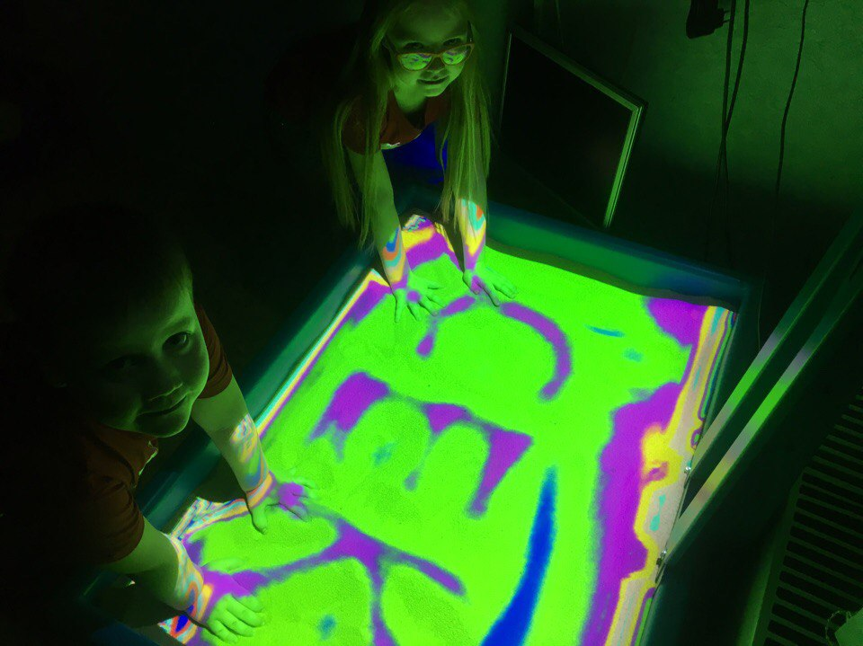
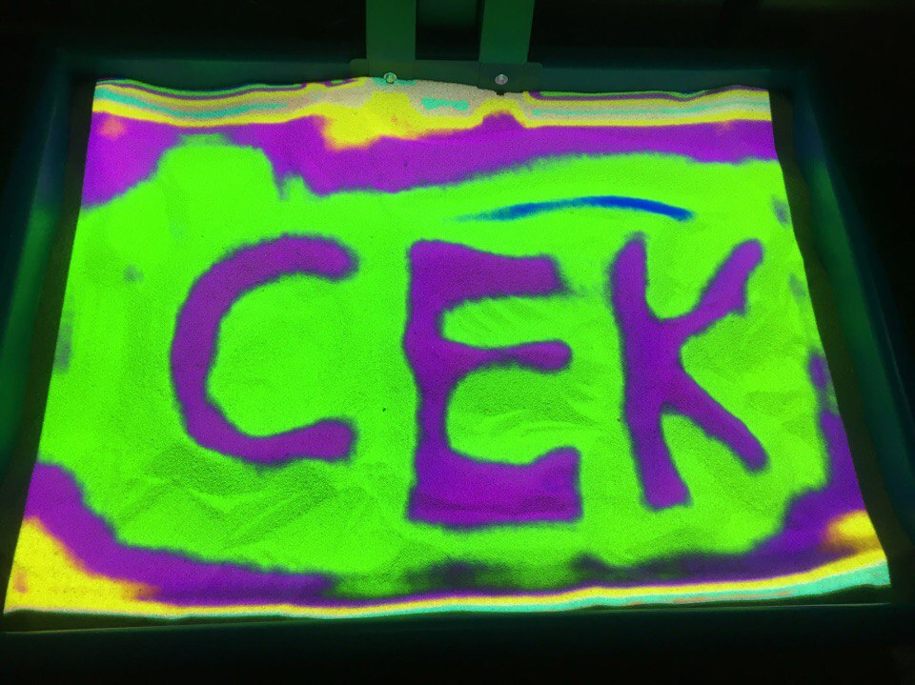
Песочница в работе логопеда

Slide 4
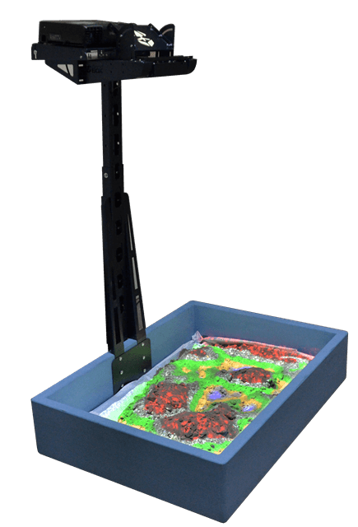
Интерактивная песочница isandBox

Slide 5
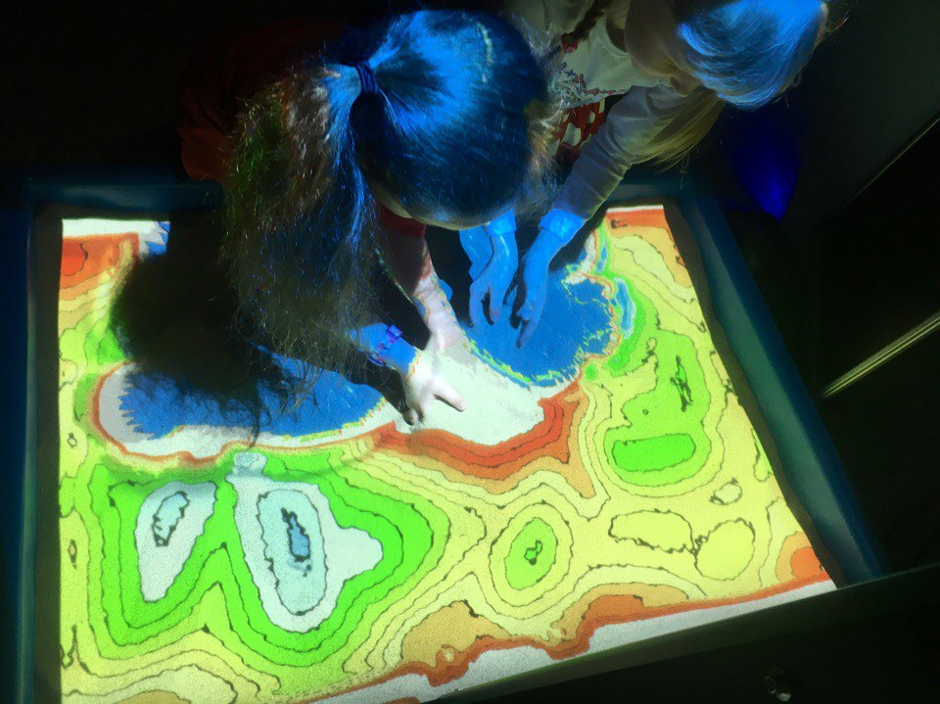
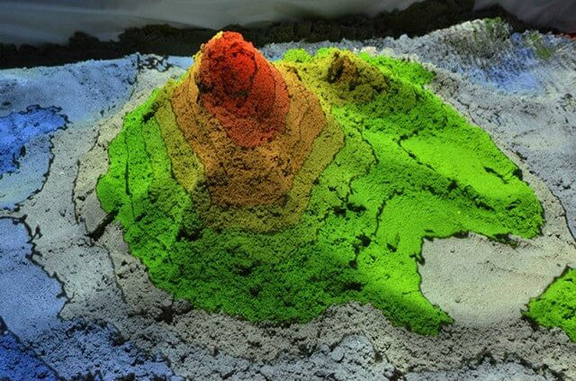
РеЖИМ «КАРТЫ»

Slide 6
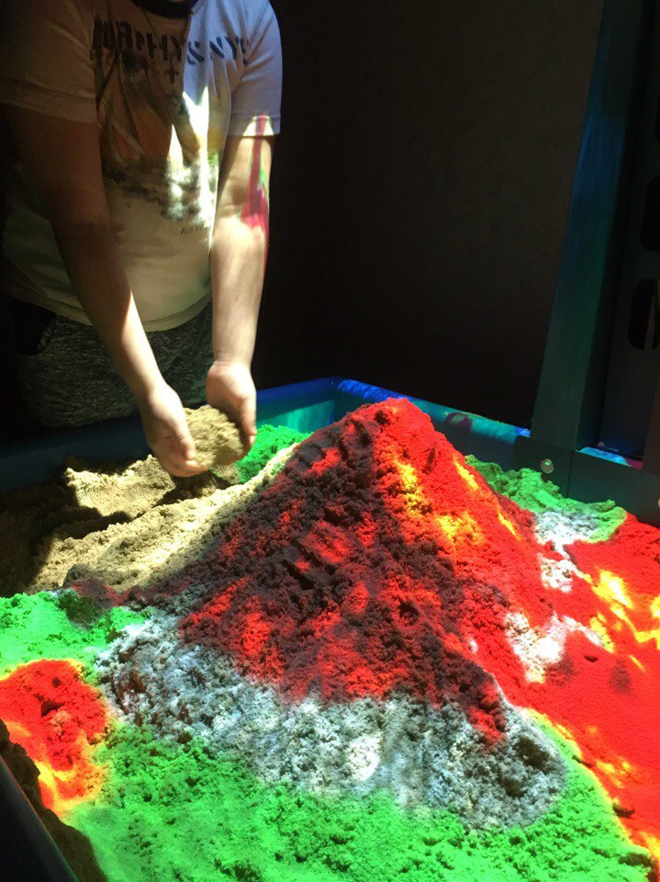
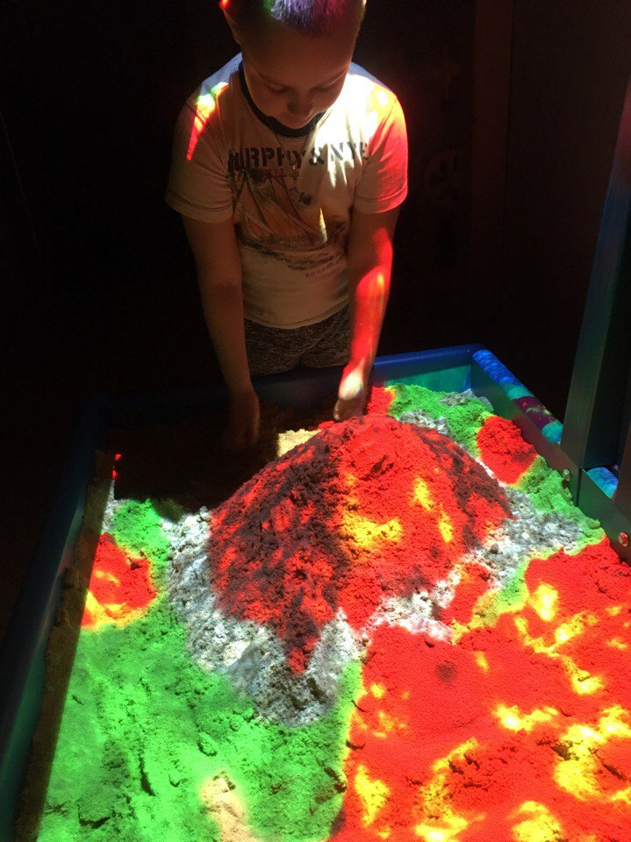
РЕЖИМ «ВУЛКАН»

Slide 7
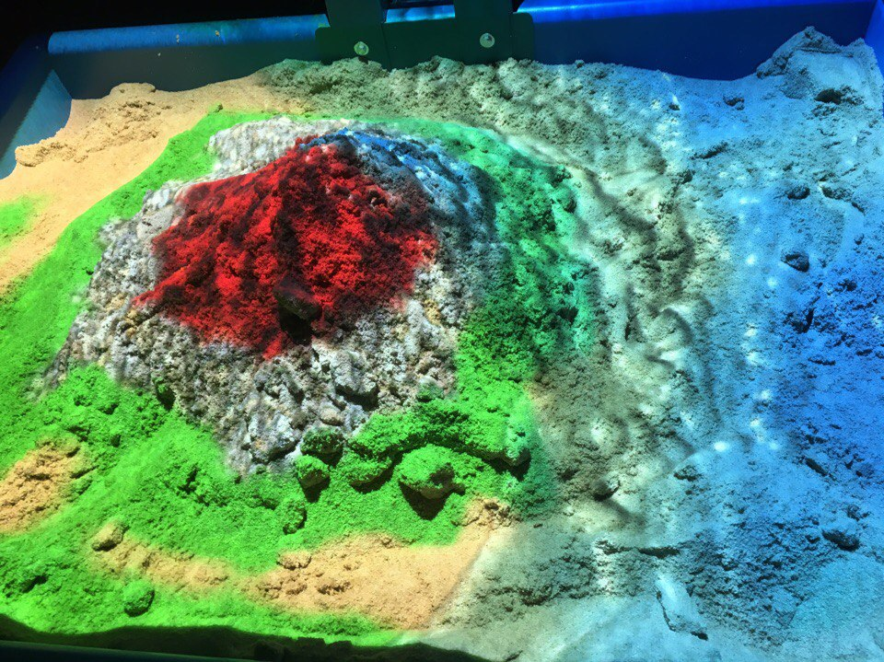
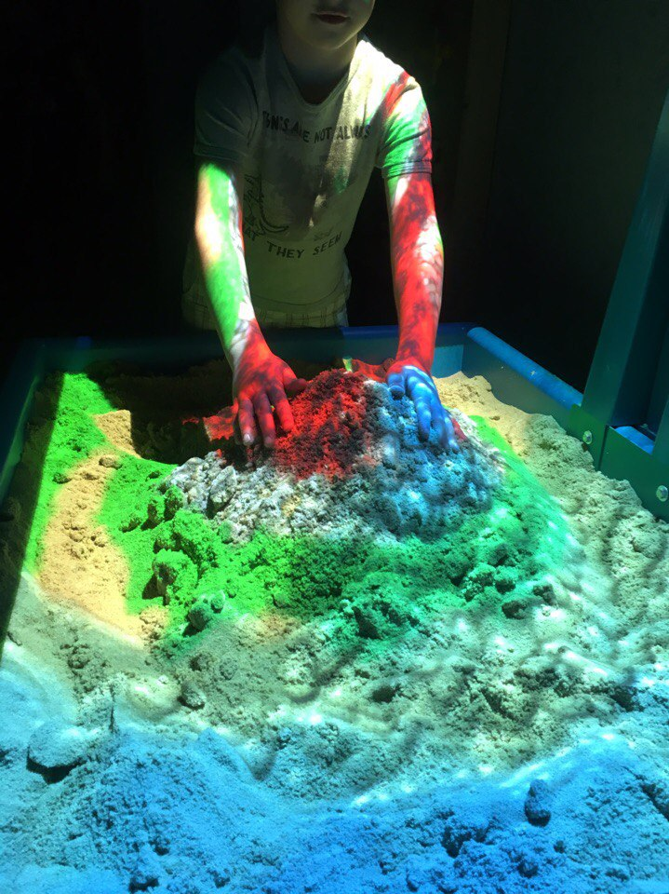
РЕЖИМ «ВОДОПАД»

Slide 8
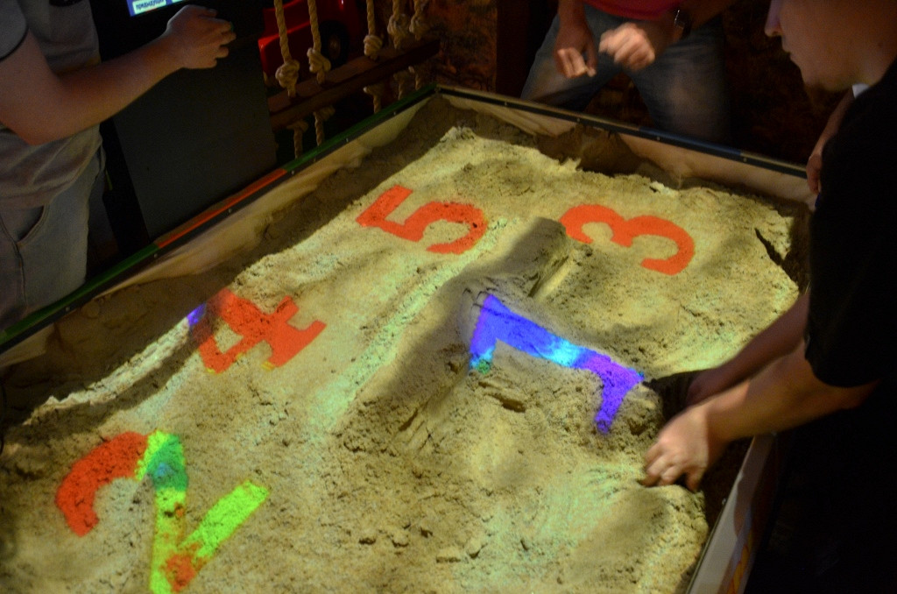
РЕЖИМ «ЦИФРЫ»

Slide 9
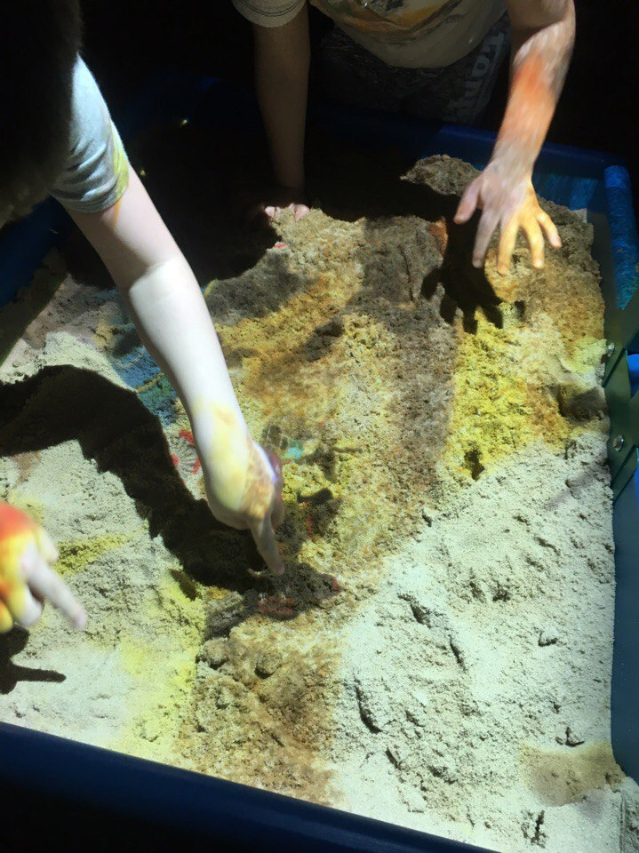
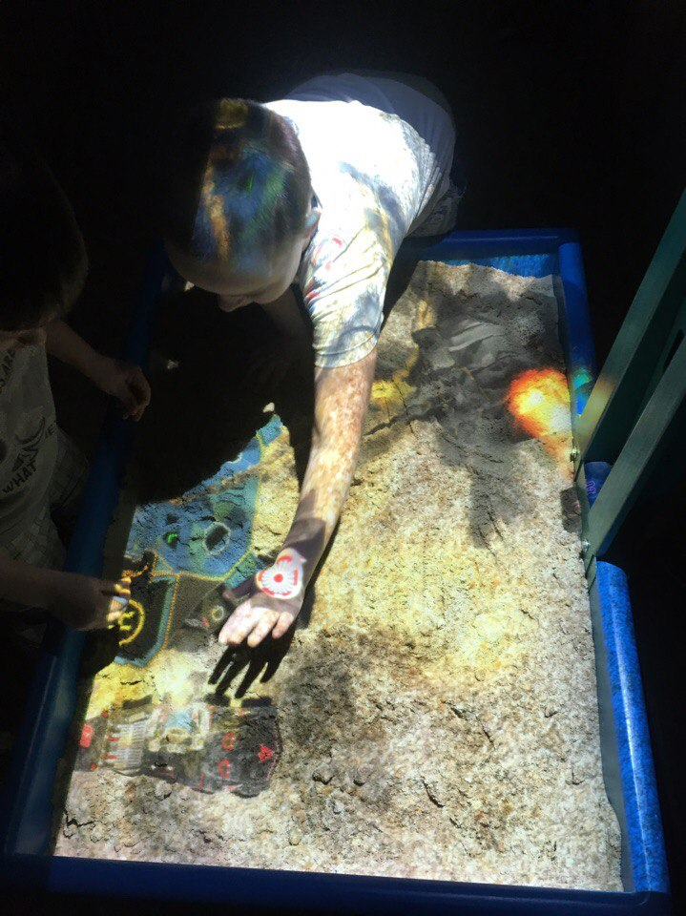
РЕЖИМ «Танчики»

Slide 10
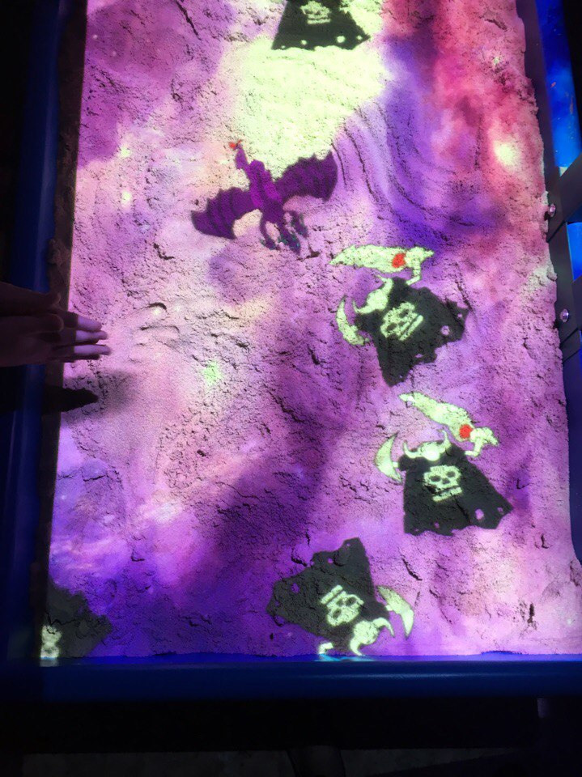
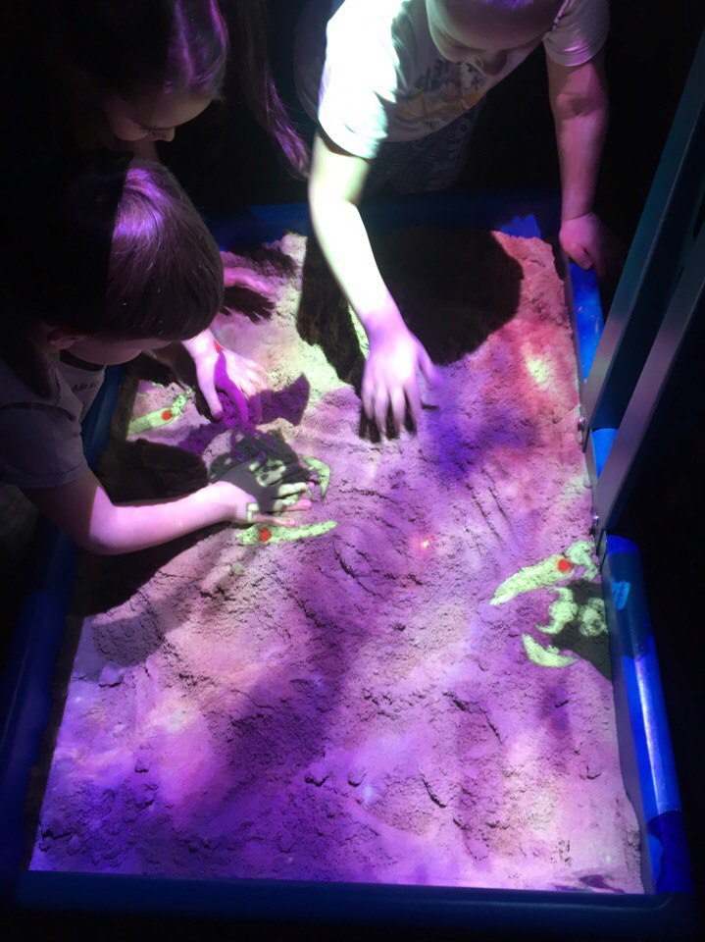
Режим «драконы»

Slide 11
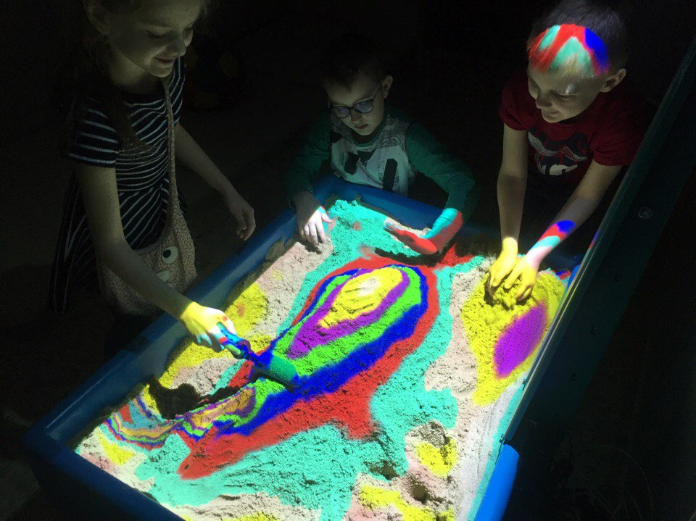
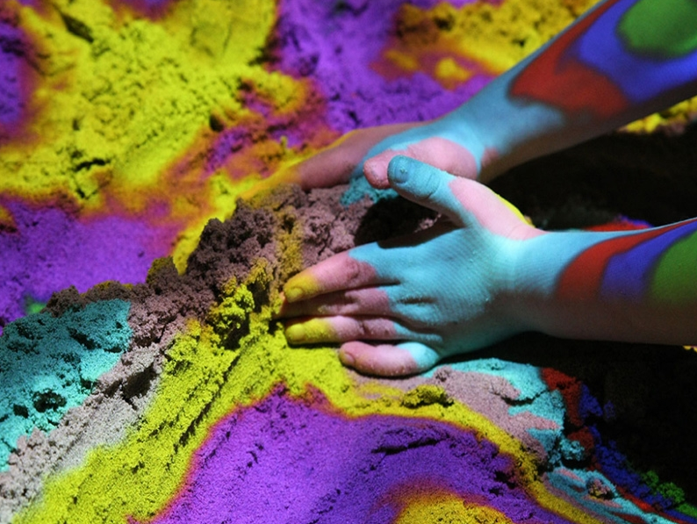
Режим «раскраска»

Slide 12
Метод песочной терапии
Методы песочной терапии в работе с детьми дошкольного возраста уже давно используются в практике. Песочная терапия для детей только увеличит полезность и успокаивающее действие.
Стоит заметить, что на улице дети могут играть только летом и в благоприятную погоду. А почему же не устроить песочницу дома и в детском саду? – это же так просто. Можно даже разнообразить игру в песке, сделав песочницу с подсветкой, и заняться песочной анимацией.

Slide 13
Песочная терапия для детей детского сада дошкольного возраста
С помощью песочной терапии дошкольники развивают свои индивидуальные способности, работы детей отражают их истинные чувства, переживания и эмоции.
Песочная терапия для детей может стать лекарством от ряда заболеваний, помощником в решении затруднительных вопросов, оказать благотворное влияние на их психоэмоциональное состояние.

Slide 14
Плюсы песочной терапии
Песочная терапия раскрывает скрытые потенциалы ребёнка и корректирует дефекты развития. С её помощью очень хорошо развивается мелкая моторика, чувствительность конечностей за счёт воздействия на нервные окончания, развиваются художественные и творческие способности, обостряются фантазии и улучшается образное мышление.
Наконец, песочную терапию можно использовать как простое успокаивающее для буйных и гиперактивных детей.

